Slide 1
Synaptic delays for temporal pattern recognition
Projet DS4H de Hugo Bulzomi
Encadré par Jean Martinet et Amélie Gruel

Slide 2
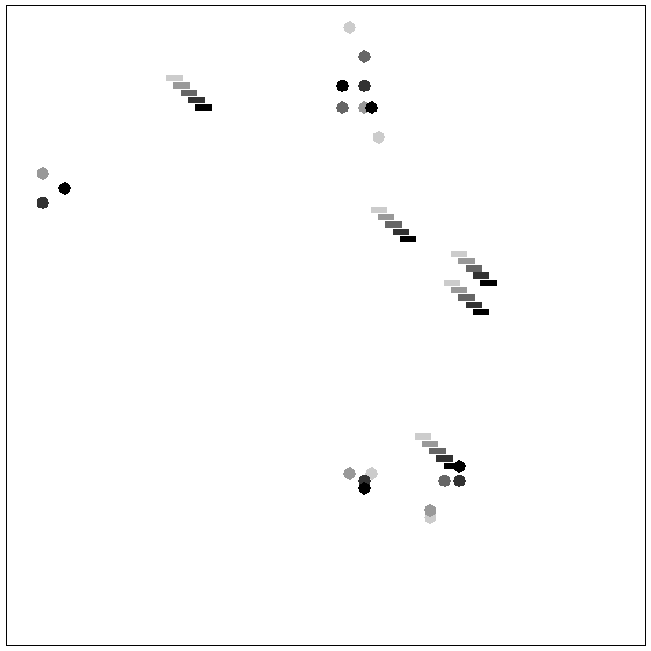
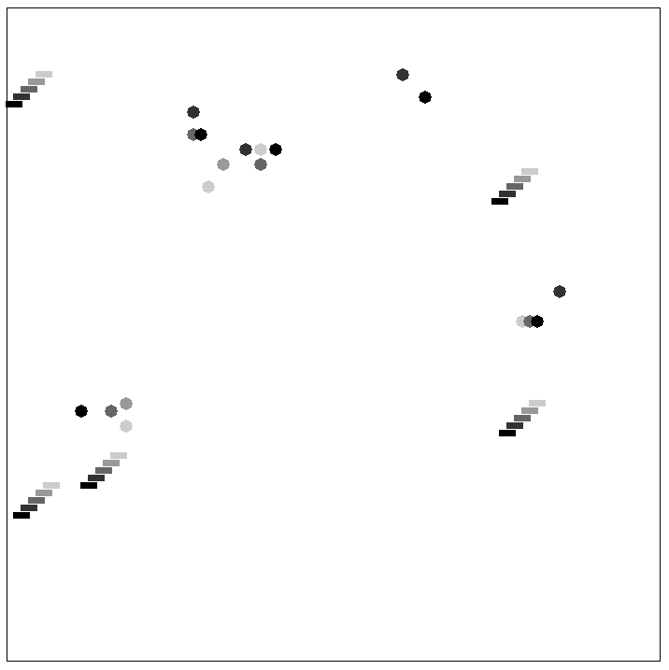
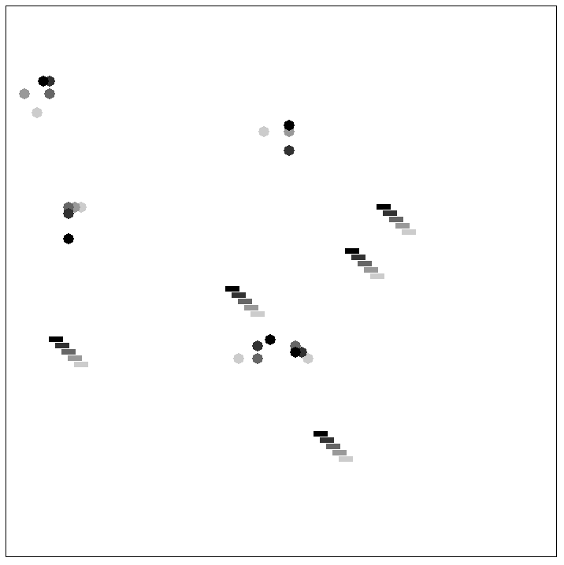
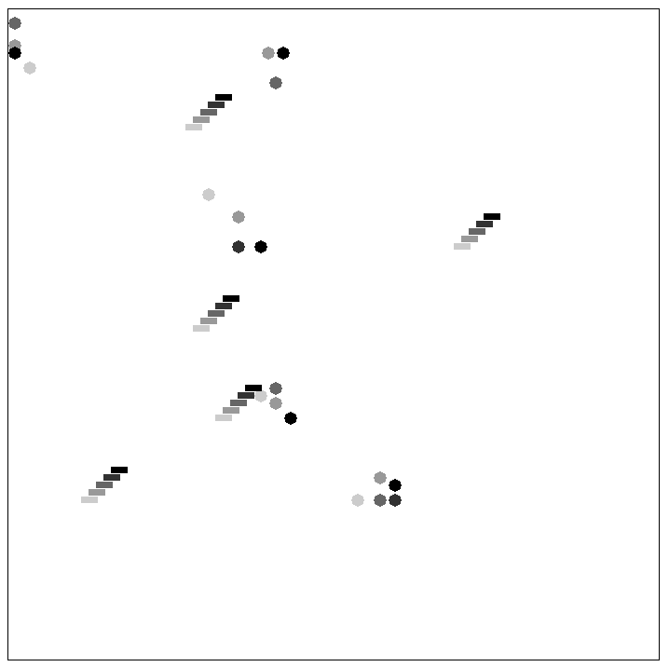
Apprentissage des délais pour la reconnaissance des mouvements ?
Etude de Alireza Nadafian et Mohammad Ganjtabesh “Bio-plausible Unsupervised Delay Learning for Extracting Temporal Features in Spiking NeuralNetworks”
Tâche de clustering

Slide 3
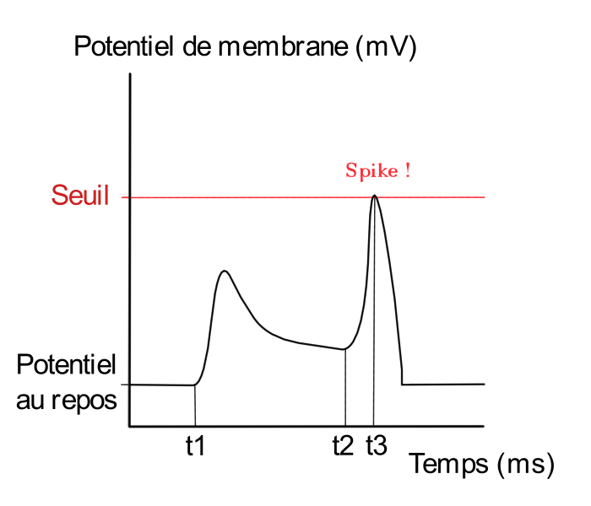
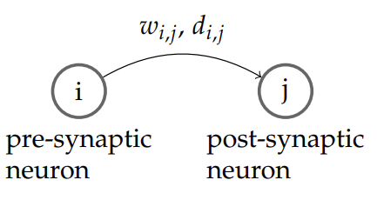
Les réseaux de neurones à impulsion
Spiking Neural network (SNN)
Dispose d’un seuil d’activation

Slide 4
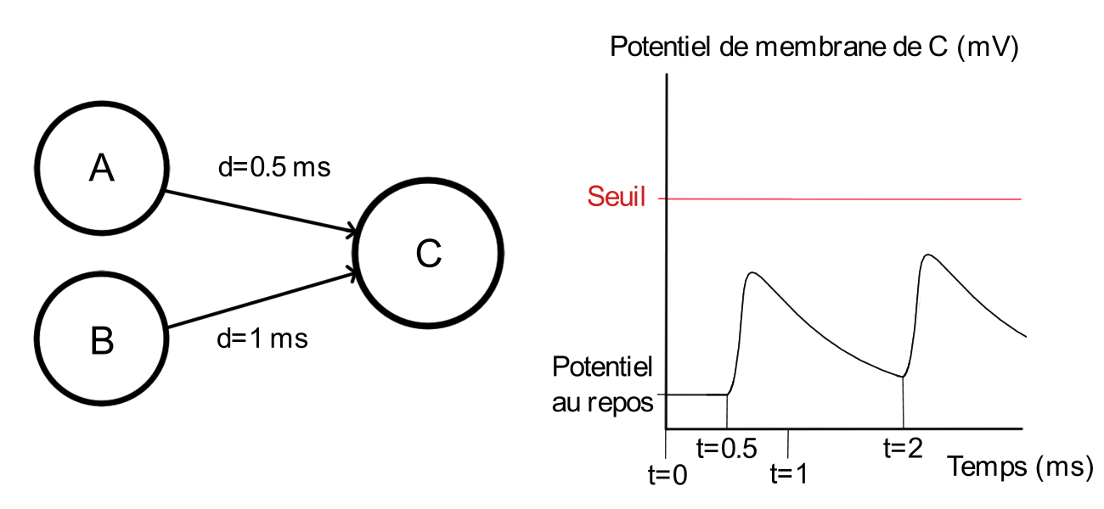
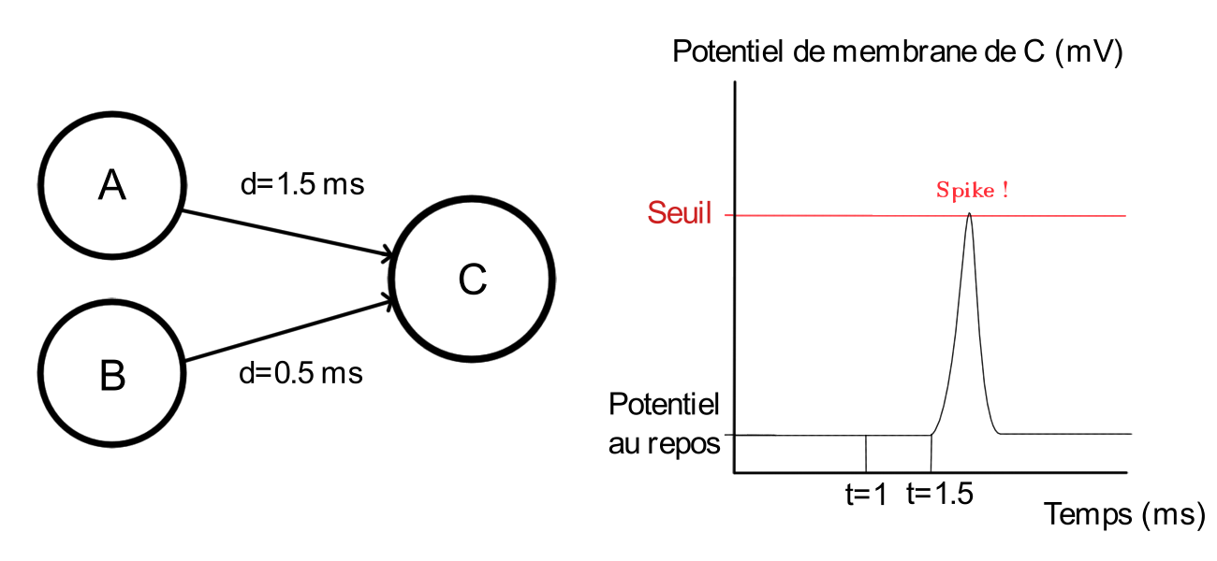

Slide 5
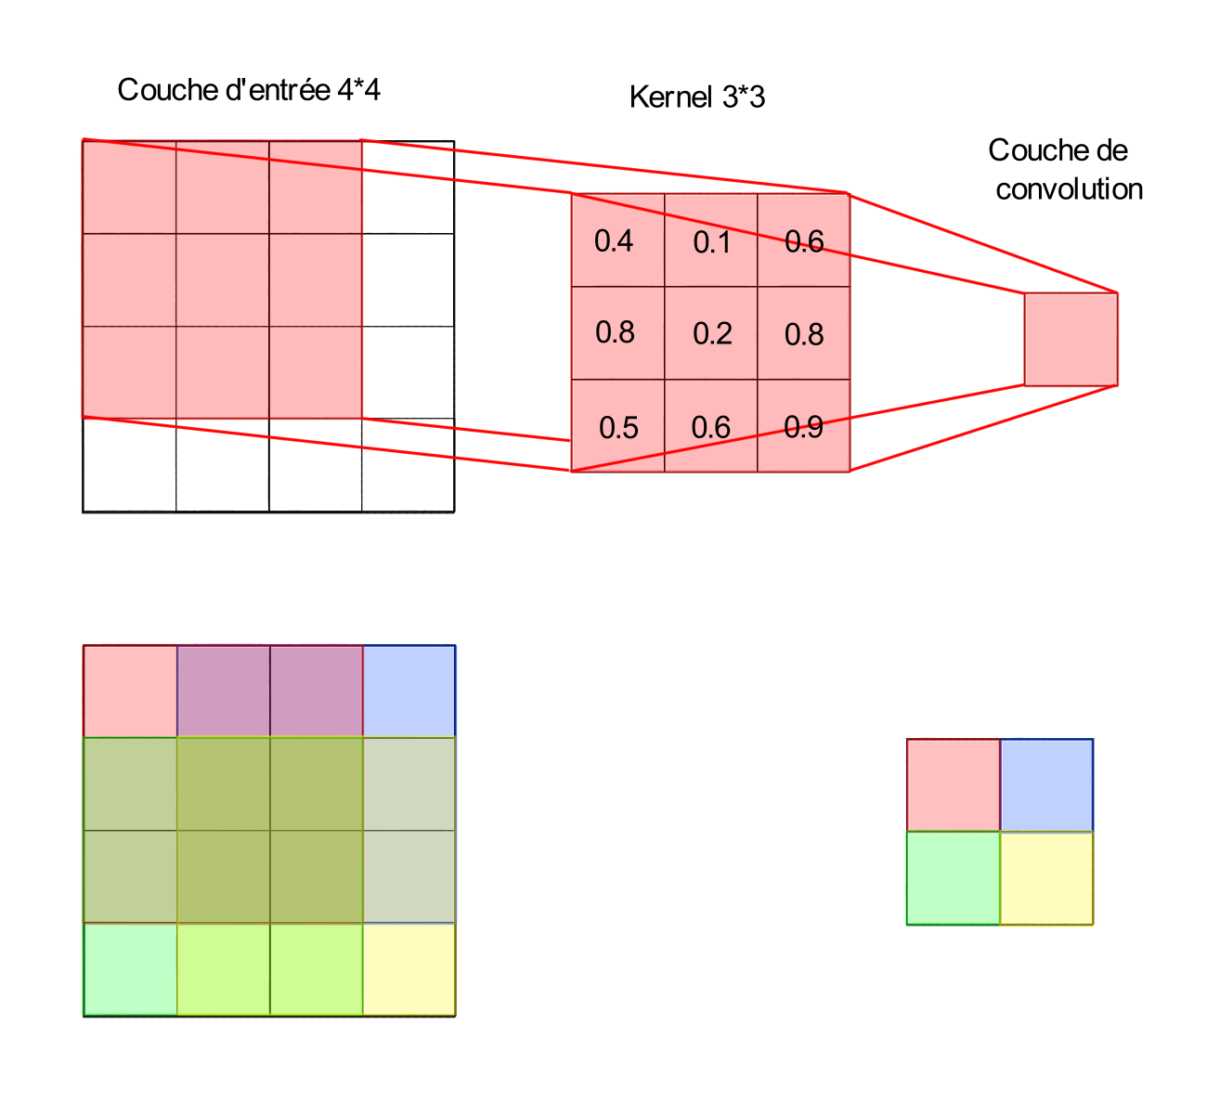
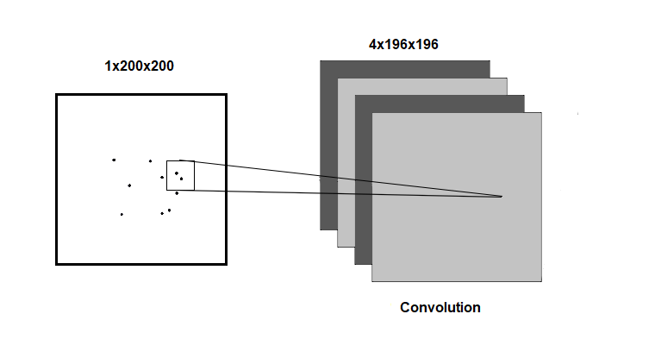
Architecture du réseau
4 couches de convolution (CNN)
Kernel 5*5
Poids et délais partagés

Slide 6
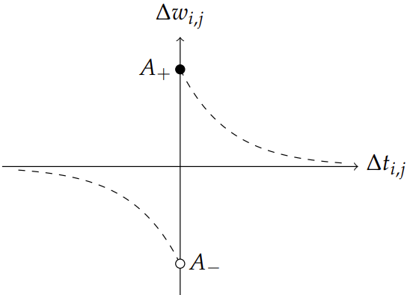
Mécanismes d’apprentissage
STDP sur les poids et les délais (Spike-Timing-Dependent Plasticity)
Homéostase
Adaptation des seuils

Slide 7
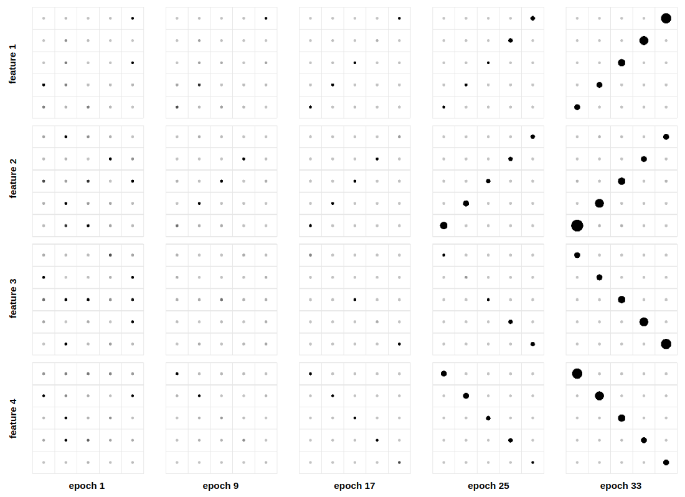
Résultats de l’étude

Slide 8
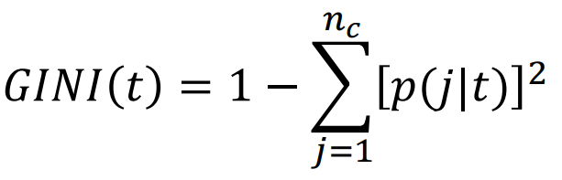
Travail effectué au cour du projet
Création d’un réseau de neurones à impulsion avec 4 couches de convolution
Recherche de paramètres optimaux pour la simulation
Données avec et sans bruit
Mesure de la qualité du clustering avec un indice GINI
cluster\Classes Réelles: | Classe1 | Classe2 | Classe3 | Classe4 | GINI
Cluster1 | 10 | 0 | 0 | 0 | 0,0
Cluster2 | 3 | 2 | 4 | 0 | 0,7
Cluster3 | 7 | 0 | 3 | 0 | 0,42
Cluster4 | 0 | 0 | 0 | 20 | 0,0

Slide 9
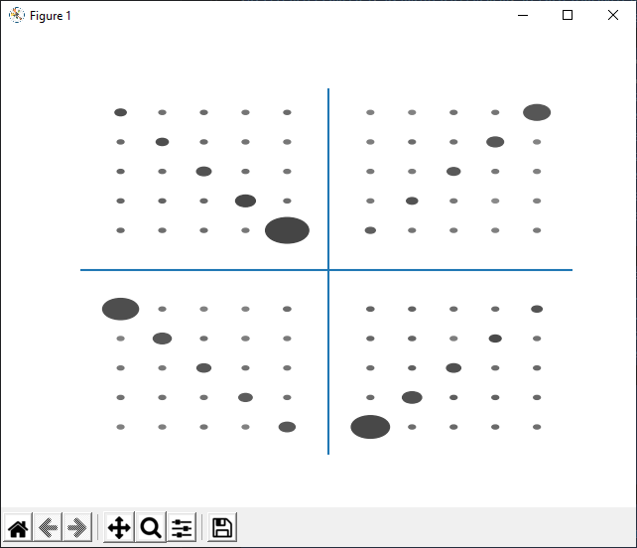
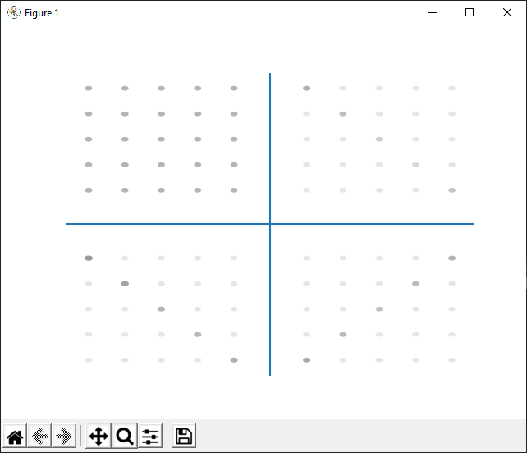
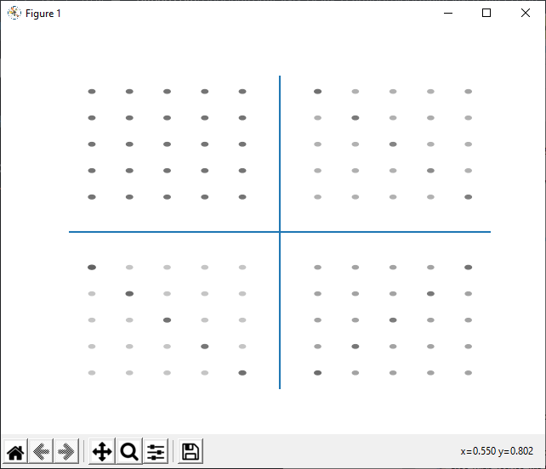
Résultats Actuels (in progress) et discussion
Entrainement sans bruit Entrainement avec bruit
GINI_sans_bruit: 0,0 GINI_sans_bruit:
GINI_avec_bruit: 0,18 GINI_avec_bruit:

Slide 10
Discussion des résultats
Retrouver des paramètres optimaux est difficile
La taille de la fenêtre est plus petite
Problèmes avec l’adaptation des seuils des neurones

Slide 11
Merci pour votre attention !
Projet DS4H de Hugo Bulzomi
Encadré par Jean Martinet et Amélie Gruel

